Slide 1

Light
પ્રકાશ
ભૌતિક વિજ્ઞાનના પ્રકાશ વિશેના મહત્વના મુદ્દાઓને આપણે આ ટોપિકમાં શીખીશું
CSR Initiative of Tata Power & Sai’s Angel Foundation, Vadodara

Slide 2
પ્રકાશ, પડછાયો અને પરાવર્તન (Light, Shadows and Reflections)
પારદર્શક, અપારદર્શક અને પારભાસક પદાર્થો (Transparent, Opaque and Translucent Objects)
અરીસા અને પરાવર્તન (Mirrors and Reflections)

Slide 3
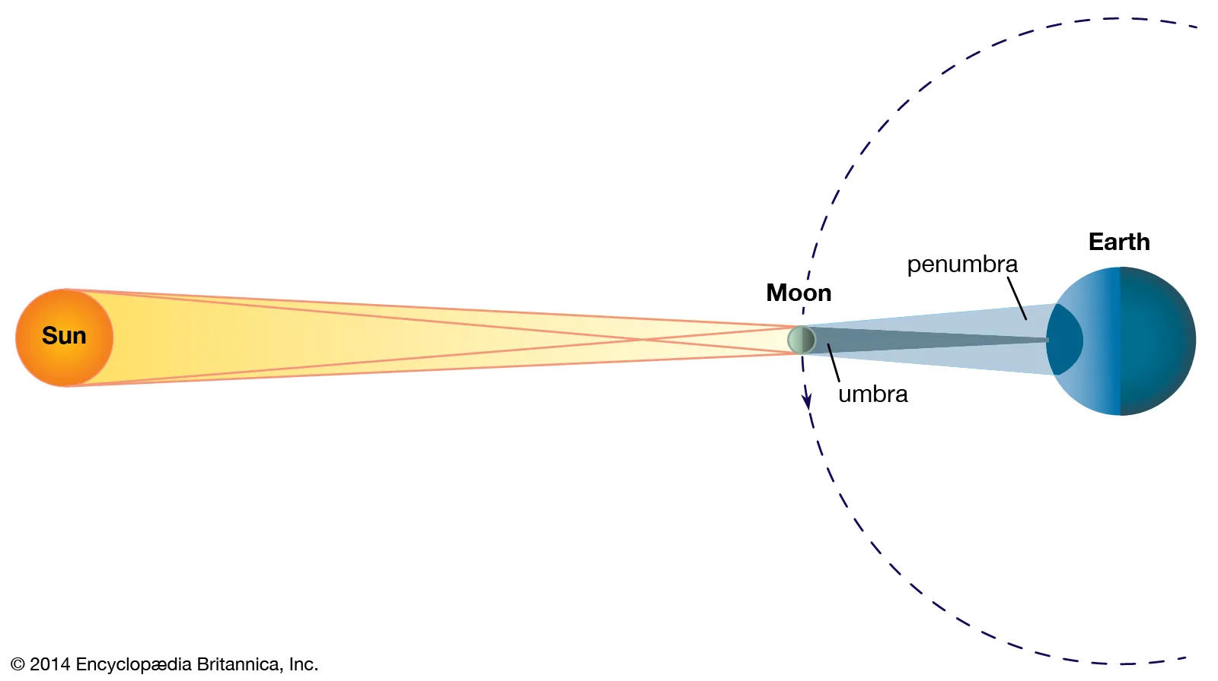
પ્રકાશ, પડછાયો અને પરાવર્તન (Light, Shadows and Reflections)

Slide 4
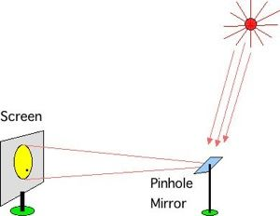
પ્રકાશ, પડછાયો અને પરાવર્તન (Light, Shadows and Reflections)

Slide 5
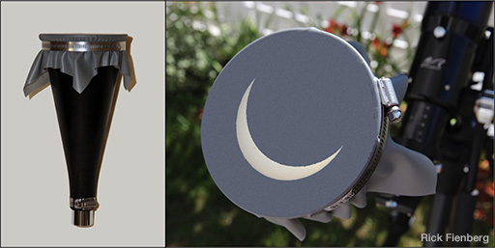

Slide 6
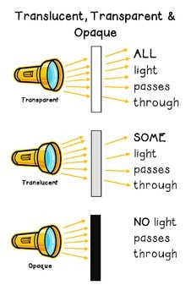
પારદર્શક Transparent
પારભાસક Translucent
અપારદર્શક Opaque

Slide 7
કુદરતી અને માનવ નિર્મિત પ્રકાશના સ્તોત્ર
(Natural and Manmade)
Notes:
કુદરતી અને માનવ નિર્મિત પ્રકાશના સ્તોત્ર

Slide 8
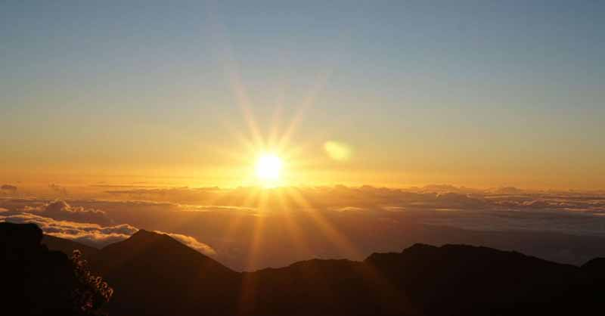
કુદરતી

Slide 9
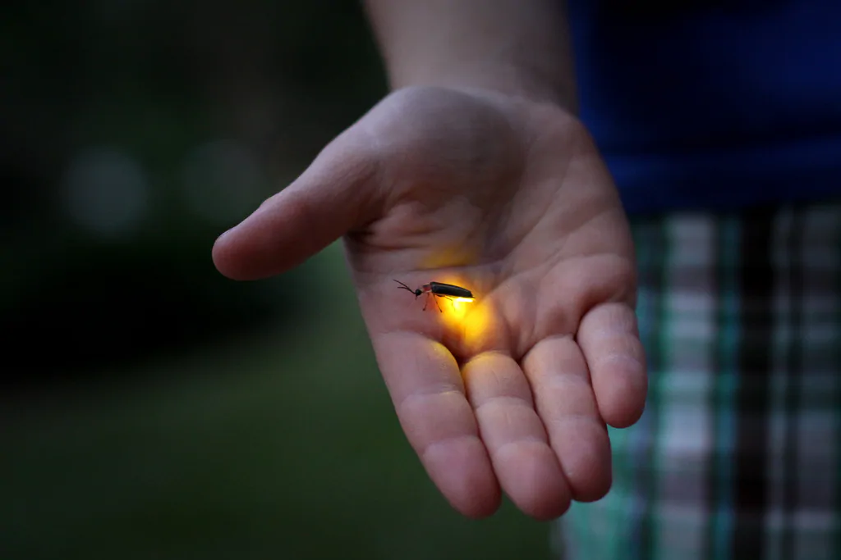
કુદરતી

Slide 10



માનવ નિર્મિત

Slide 11
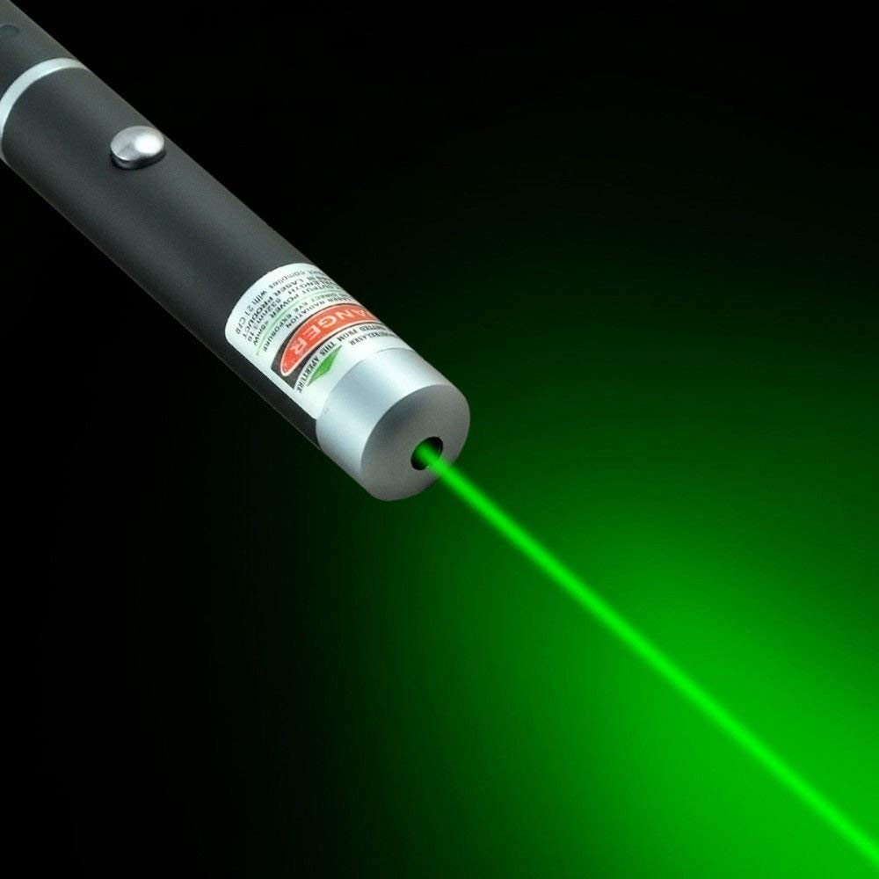
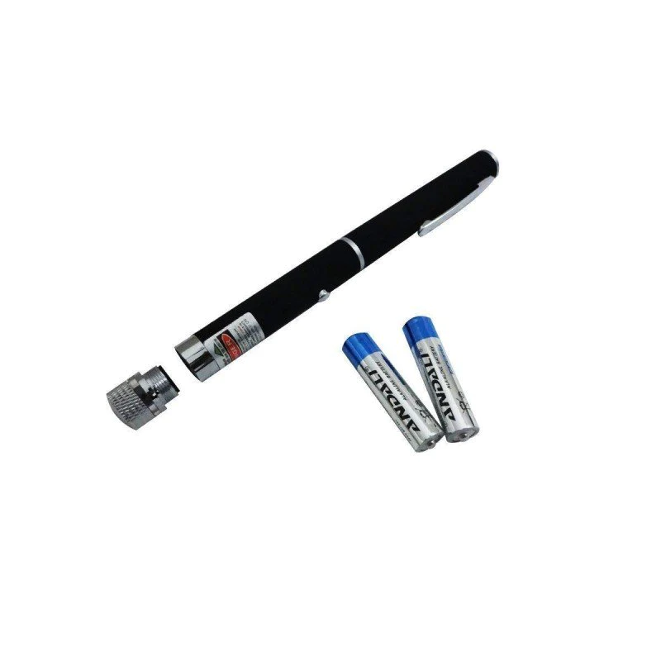

Slide 12
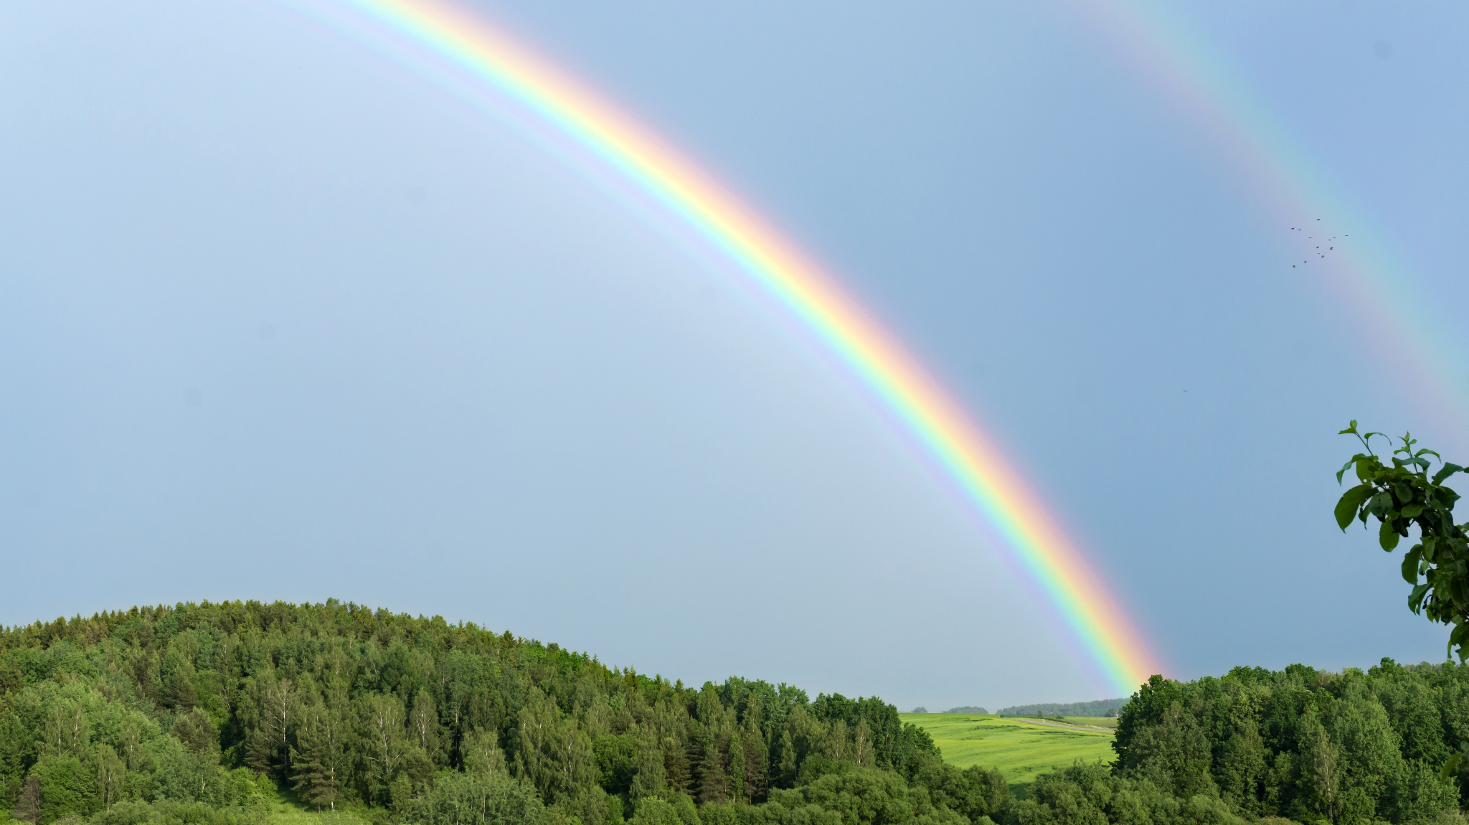

Slide 13
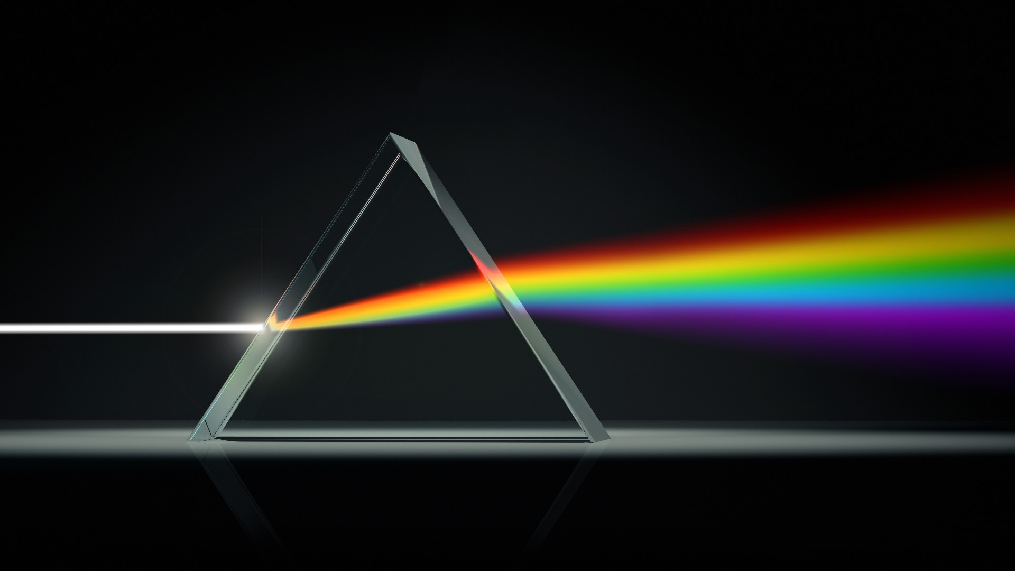

Slide 14
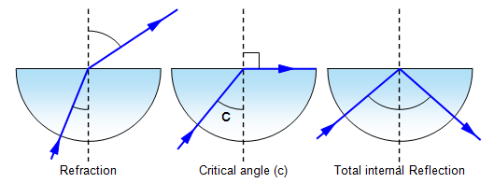

Slide 15
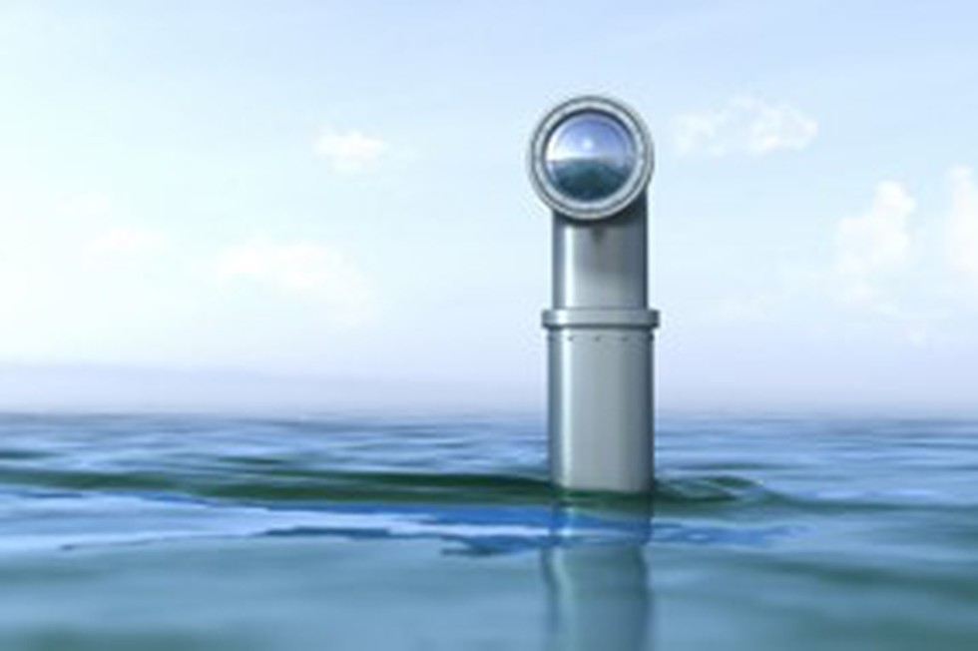


Slide 16
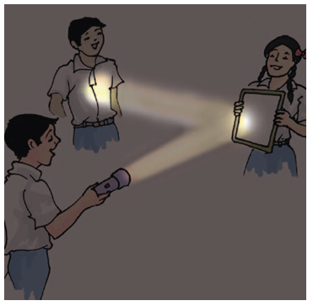
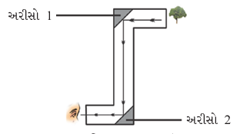
પેરી સ્કોપ

Slide 17
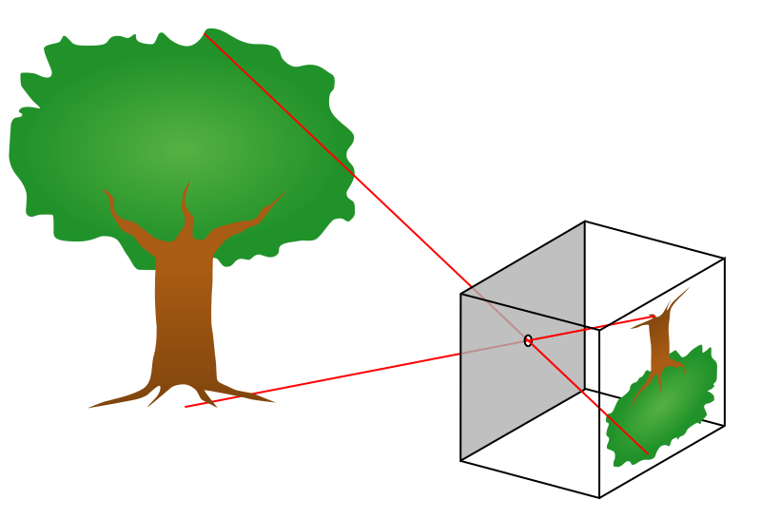
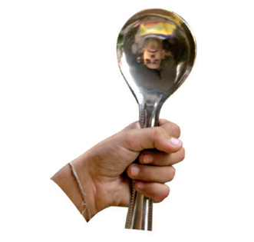
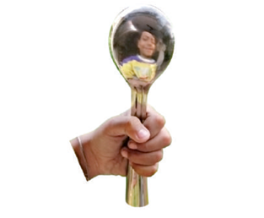
ચમચીમાં થતું આપણું પ્રતિબિંબ એના કર્વેચર પ્રમાણે ઊંધું અને સીધું બને છે

Slide 18

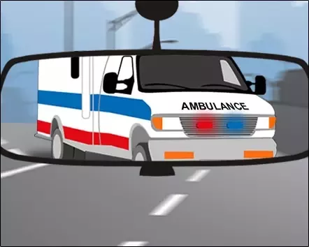

Slide 19
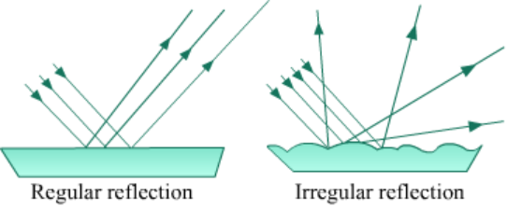
અનિયમિત
નિયમિત
નિયમિત અને અનિયમિત પરાવર્તન (Regular and Irregular Reflection)

Slide 20
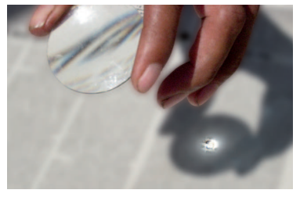

Slide 21
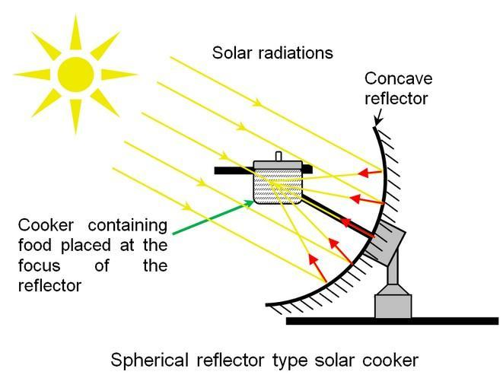

Slide 22
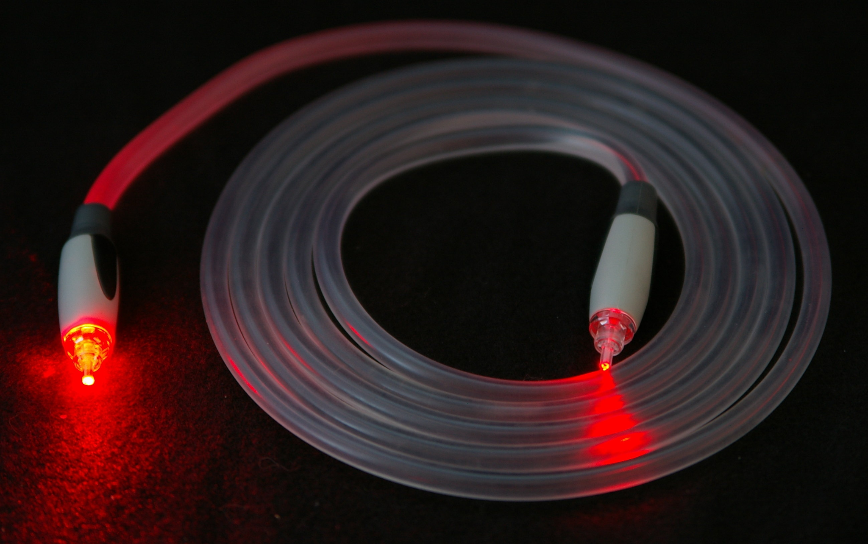

Slide 23
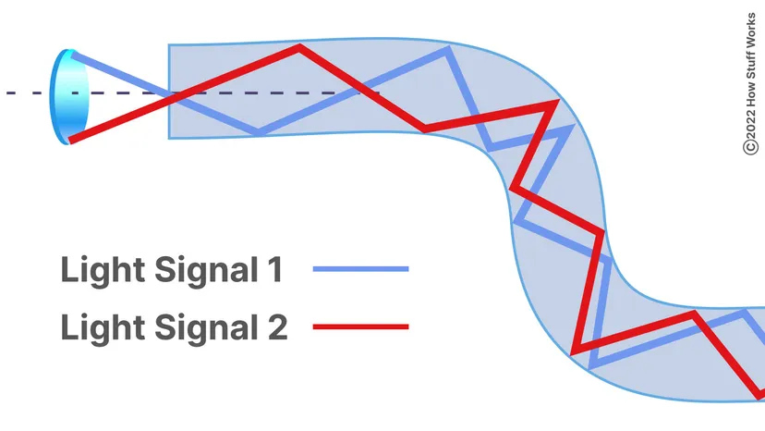

Slide 24
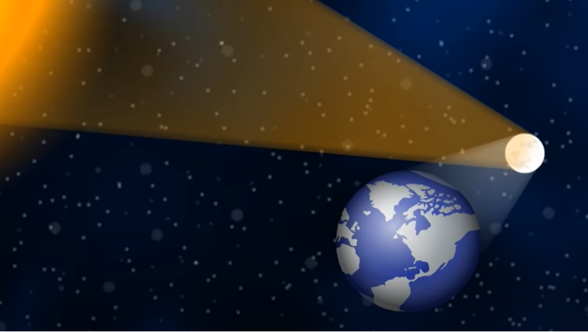
પરપ્રકાશિત

Slide 25
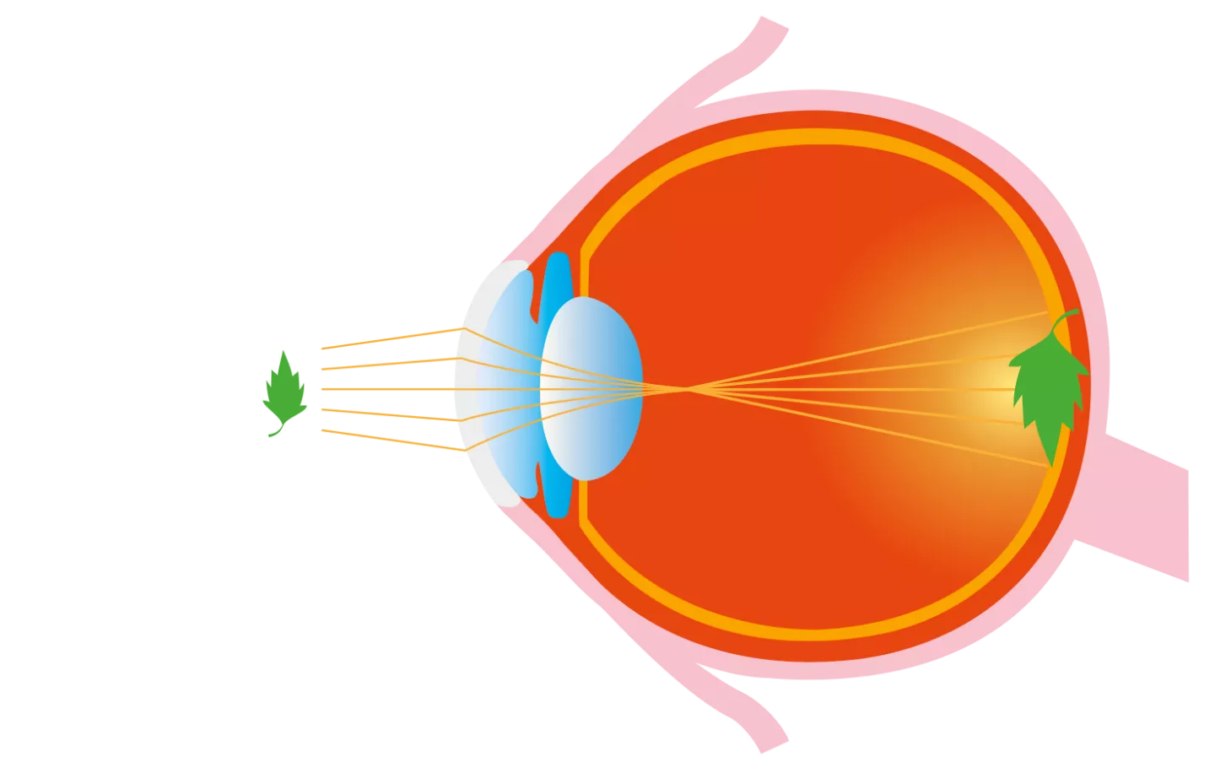
નેત્રપટલ

Slide 26
1. નીચેનામાંથી પ્રકાશનો કુદરતી સ્તોત્ર કયો છે?
a. સૂર્ય b. મીણબત્તી
c. લેઝર d. LED
Notes:
નીચેનામાંથી પ્રકાશનો કુદરતી સ્તોત્ર કયો છે સુરજસૂર્ય
એલઇડી
મીણબત્તી
લેઝર

Slide 27
2. નીચેનામાંથી પ્રકાશનો માનવ નિર્મિત સ્તોત્ર કયો છે?
a. ચંદ્ર નો પ્રકાશ b. સૂર્ય
c. આગિયો નો પ્રકાશ d. LED

Slide 28
3. મેઘ ધનુષ ની અંદર કેટલા રંગ આવેલા છે?
a. ચાર b. આઠ
c. સાત d. છ

Slide 29
4. નીચેનામાંથી કઈ વસ્તુ પરપ્રકાશિત છે?
a. સૂર્ય b. ચંદ્ર
c. એલિડી બલ્બ d. મીણબત્તી

Slide 30
5. પોતાનું પ્રતિબિંબ જોવા માટે નીચેનામાંથી શેનો ઉપયોગ થાય છે?
a. કાચ b. અરીસો
c. અંતર્ગોળ લેન્સ d. એક પણ નહીં

Slide 31
6. સબમરીનમાં પાણીના નીચે રહીને સપાટી પરનું અવલોકન કરવા કયુ યંત્ર વપરાય છે?
a. ટેલિસ્કોપ b. પેરિસકોપ
c. માઈક્રોસ્કોપ d. એક પણ નહીં

Slide 32
7. આંખની અંદર રહેલા લેન્સ ને શું કહેવામાં આવે છે?
a. અંતર્ગોળ b. બહિર્ગોળ
c. નેત્રપટલ d. અંતર્ગોળ અરીસો

Slide 33
8. આપણા ગાડીના બારીનો કાચ કેવો હોય છે?
a. અપારદર્શક b. પારદર્શક
c. પારભાસક d. આપેલ તમામ

Slide 34
9. ઇન્ટરનેટની ફાઇબર ઓપ્ટિક લાઈનમાં ડેટાનું વહન કરવા માટે શું વપરાય છે?
a. ઈલેક્ટ્રીક કરંટ b. . લેઝર બીમ
c. માઇક્રોવેવ d. એક પણ નહીં

Slide 35
10. અરીસા ઉપરથી પરાવર્તિત થતા કિરણો કેવા હોય છે?
a. નિયમિત પરાવર્તન b. . અનિયમિત પરાવર્તન
c. અંતર્ગોળ પરાવર્તન d. આપેલ તમામ

Slide 36

એક્ટિવિટીમાં કોઈ જગ્યાએ કંઈ ન સમજાયું હોય
હાથ ઉપર કરો અને પૂછો
Notes:
હાથ ઉપર કરો અને પૂછો

